Slide 1

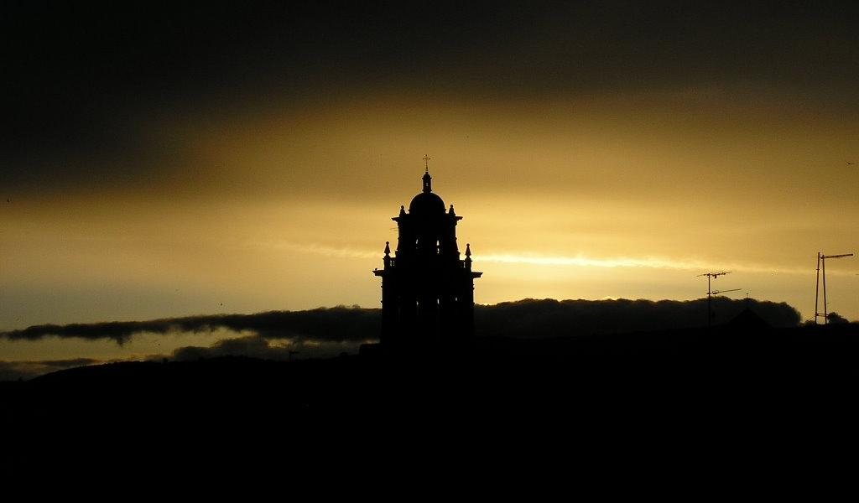




CASTRO DEL RIO
(Cordoba)

Slide 2



Slide 3
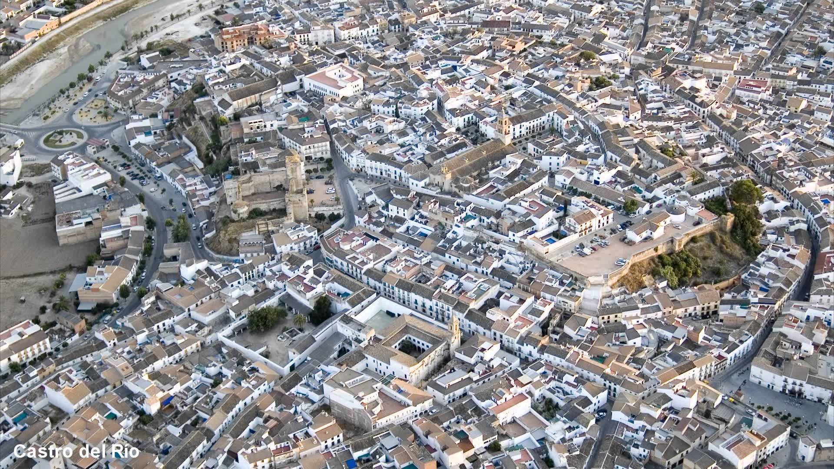

Slide 4

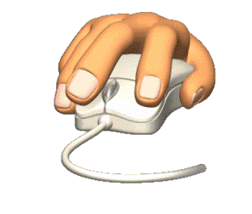
Castro del Río es una localidad de la provincia de Córdoba, Andalucía, España.
En el año 2014 contaba con 8.052 habitantes. Su extensión superficial es de 218 km² y tiene una densidad de 37,1 hab/km². Se encuentra situada a una altitud de 227 metros y a 42 kilómetros de la capital de provincia, Córdoba. . Castro del Río consta de una aldea llamada El Llano del Espinar. Dicha aldea consta de unos 600 habitantes, situado exactamente entre la campiña cordobesa y la Subbética. El nombre de dicha aldea surje porque su territorio, ya que antes de formarse era un machón de espinos en lo que se encontraba rodeado de varios cerros. Se ubica a unos 18 km de su respectivo pueblo. Por Castro del Río pasa el río Guadajoz, afluente del río Guadalquivir.

Slide 5
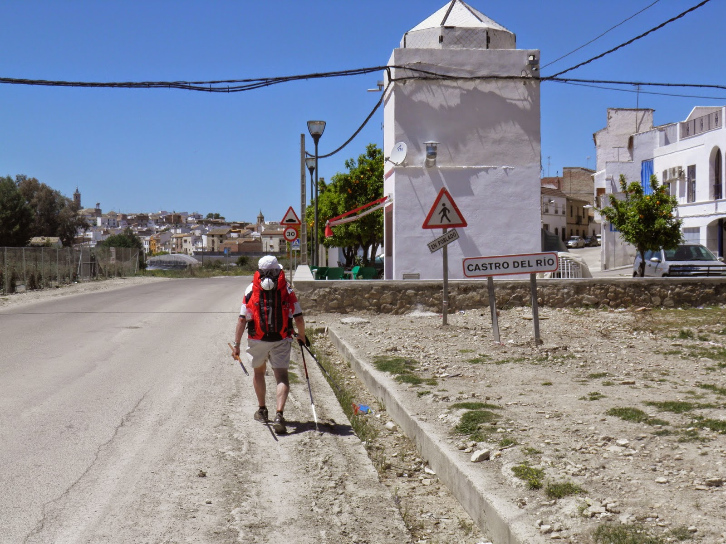

Slide 6
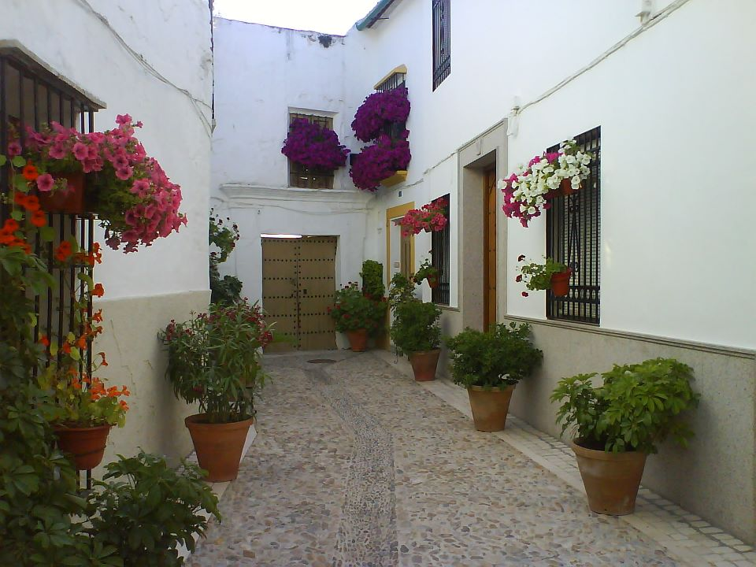

Slide 7
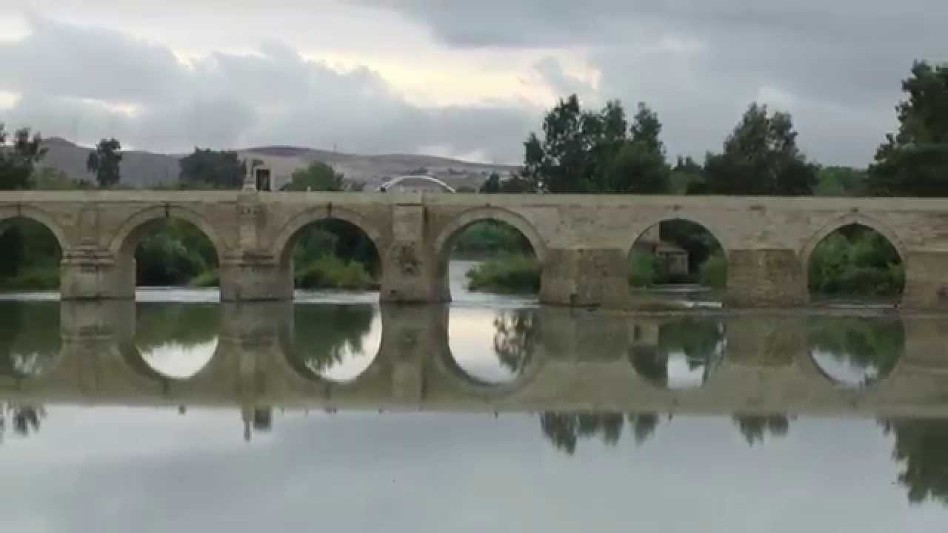

Slide 8
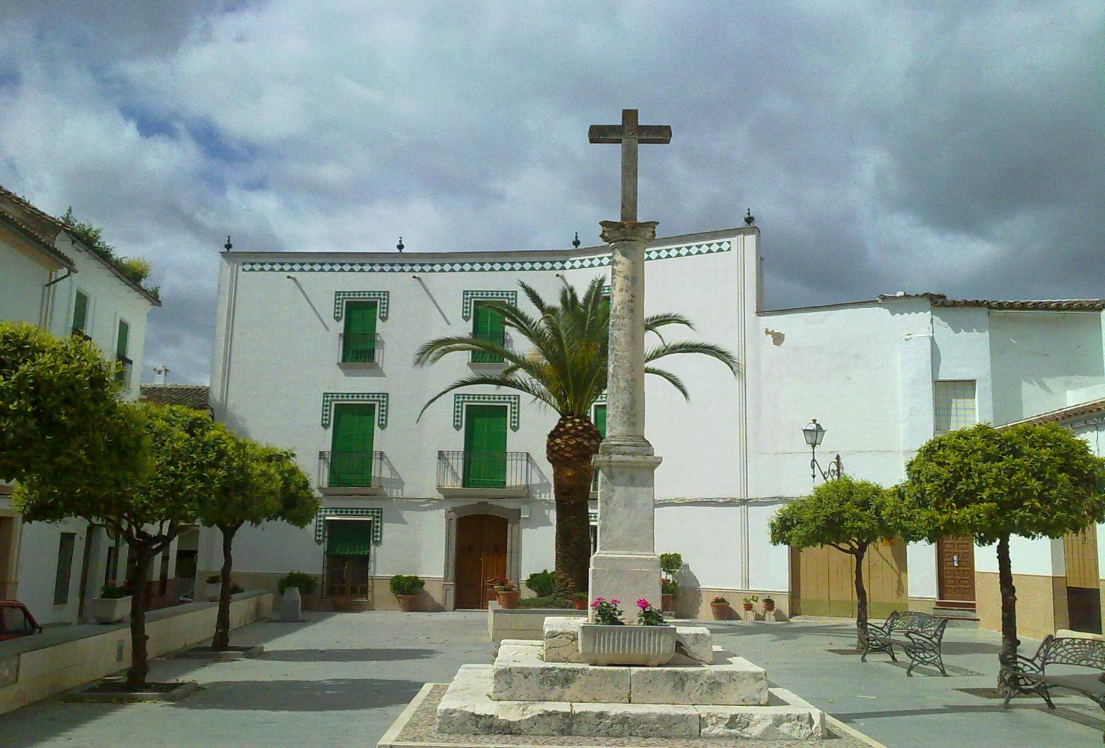

Slide 9
Los primeros pobladores de Castro del Río, los encontramos ya en la Prehistoria. Los estudios de sus tierras nos demuestran la intensidad de su poblamiento y la benevolencia de las mismas desde la Edad de los Metales. Se han encontrado restos neolíticos, ibéricos (recinto fortificado y exvotos), cerámica griega y campaniense, inscripciones romanas y visigodas, etcétera.
La población de Castro del Río - J. A. Mizal, en un nuevo estudio sobre la obra "Los caminos de Al-Andalus en el siglo XII" de Al-Idrisi, identificada con el castillo de Qasira o Qasruh, estaba ubicada en el camino de Córdoba a Elvira. Se desarrollaría durante la época islámica, construyéndose probablemente su recinto amurallado al quedar el territorio cordobés en primera línea de frontera en el siglo XII.

Slide 10
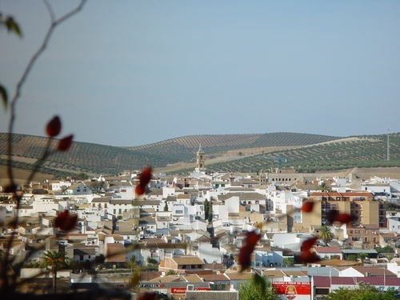

Slide 11
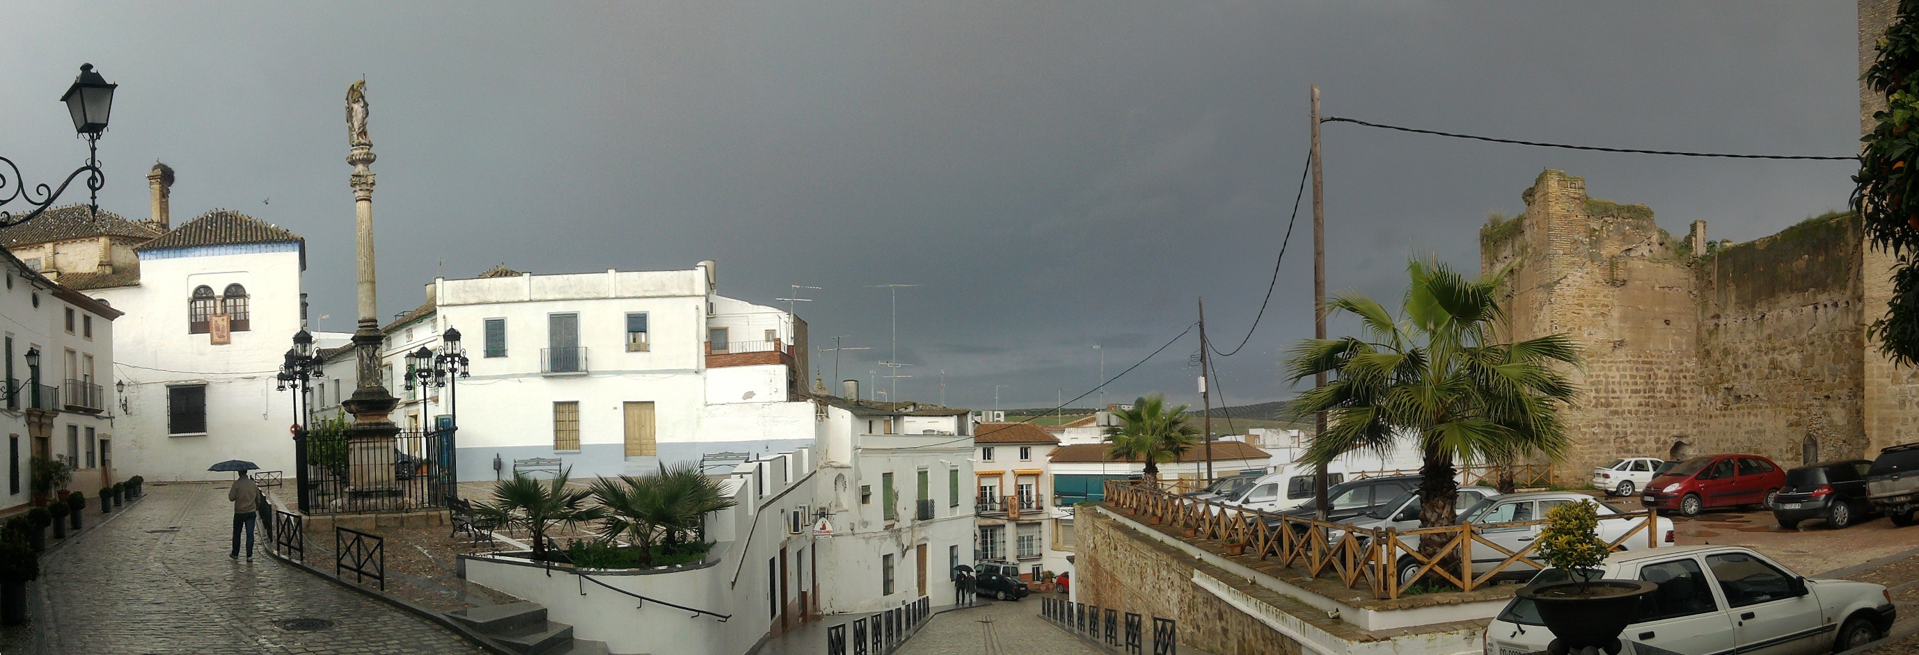

Slide 12
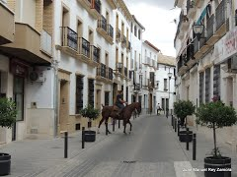

Slide 13
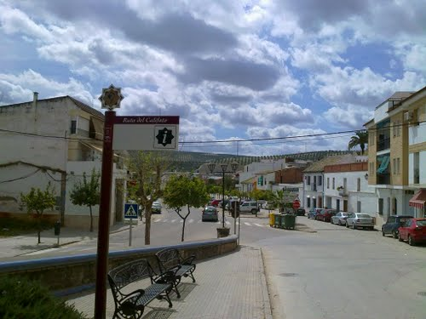

Slide 14
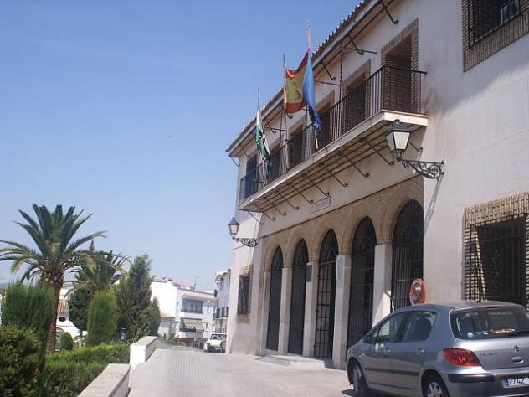
Ayuntamiento: Las Casas Consistoriales se instalaron en la que había sido mansión de los Duques de Medinaceli, cuyo escudo está en una dependencia del interior. La fachada es de 1874. Consta principalmente de un gran pórtico con cinco arcos de medio punto y en la parte superior de cinco balcones colocadas a eje con los arcos mencionados. Los pilares de la fachada son columnas enfundadas.
Está construido englobando parte de la vieja muralla, hoy muy deteriorada. Formando parte del actual Ayuntamiento, está el edificio llamado "Las Carnicerías" que incluye un bonito patio.

Slide 15
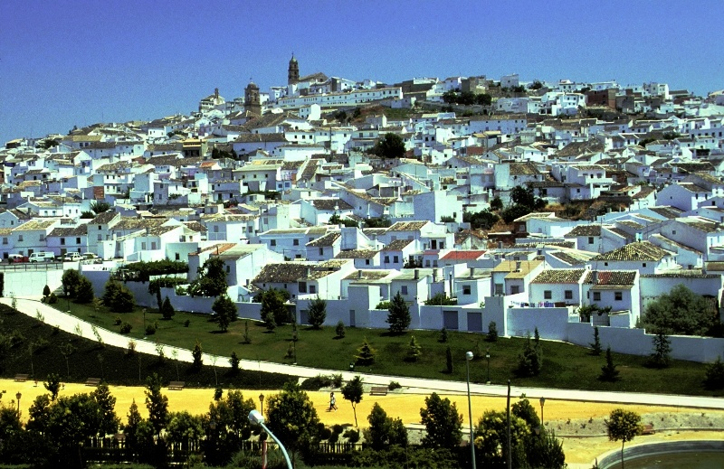

Slide 16
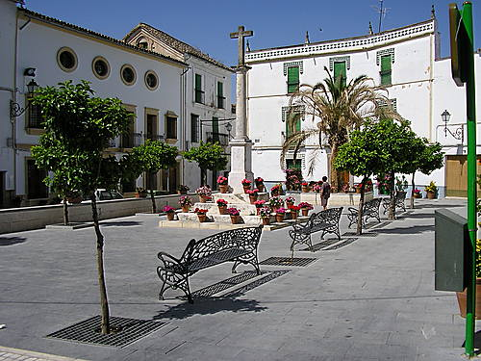

Slide 17
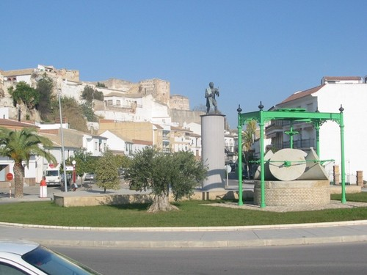

Slide 18
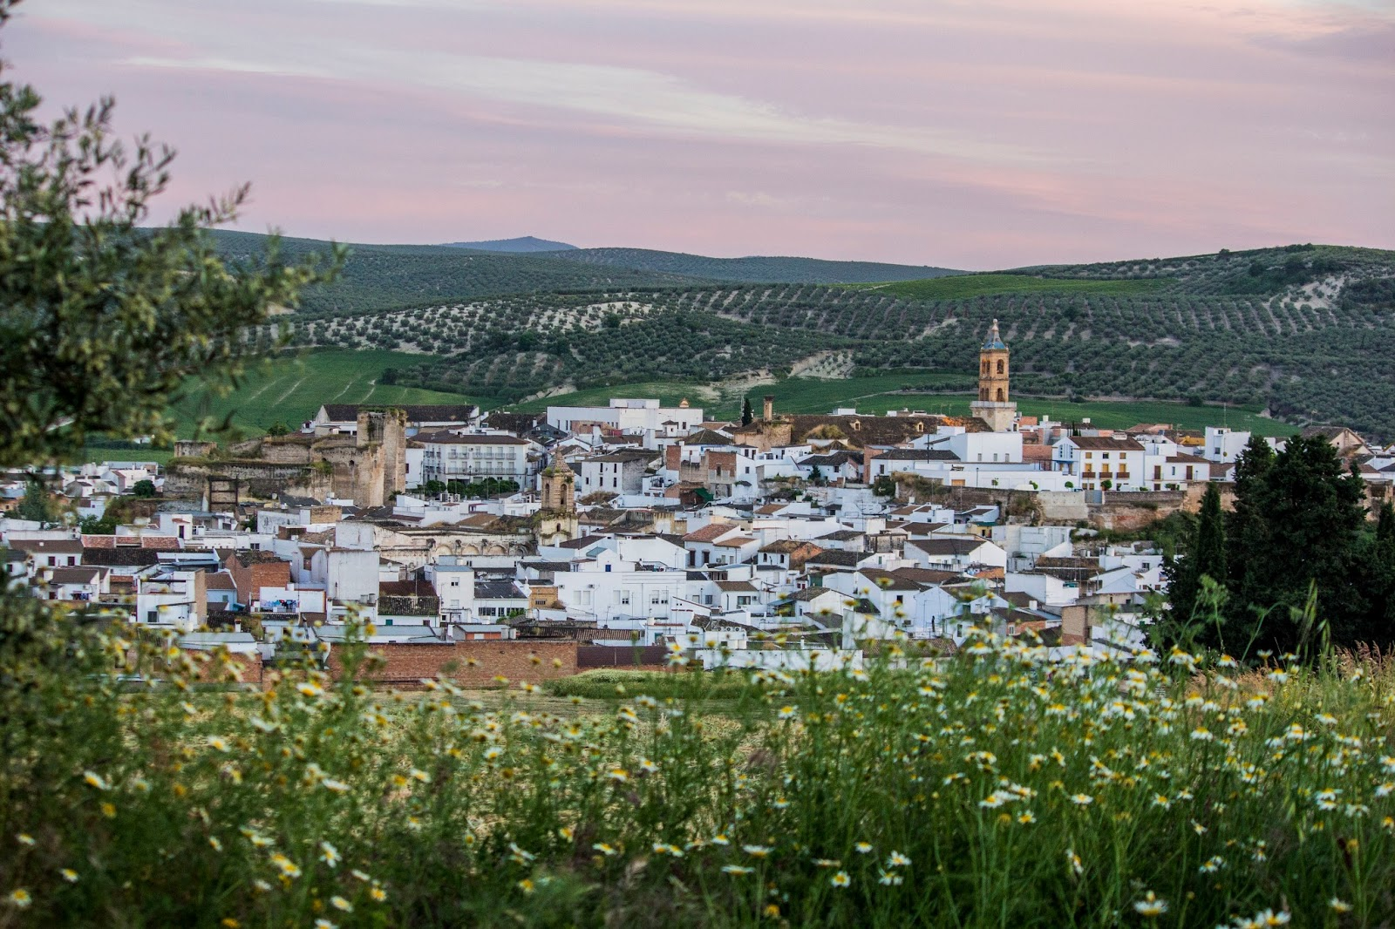

Slide 19
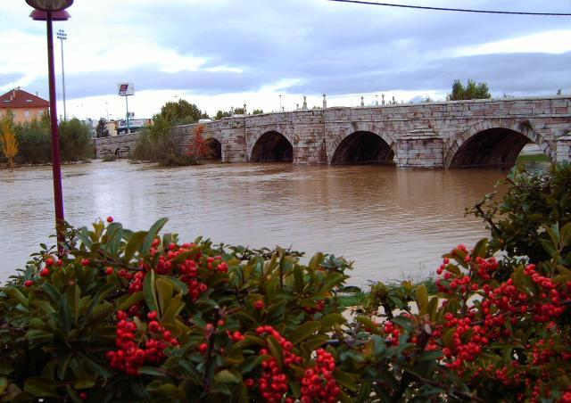

Slide 20
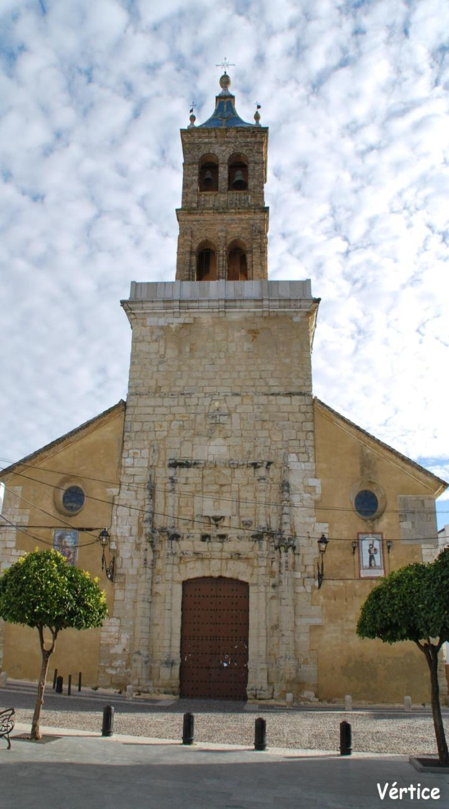
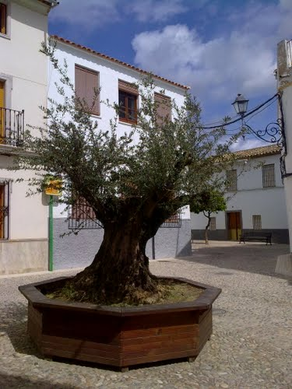

Slide 21
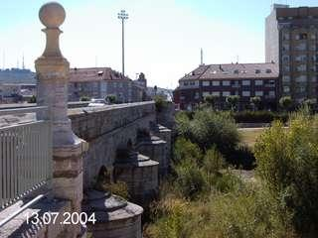

Slide 22
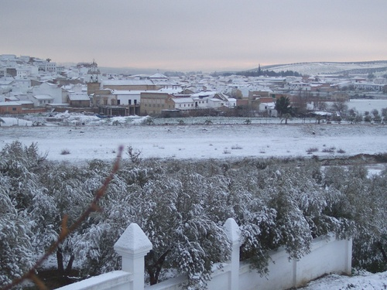

Slide 23
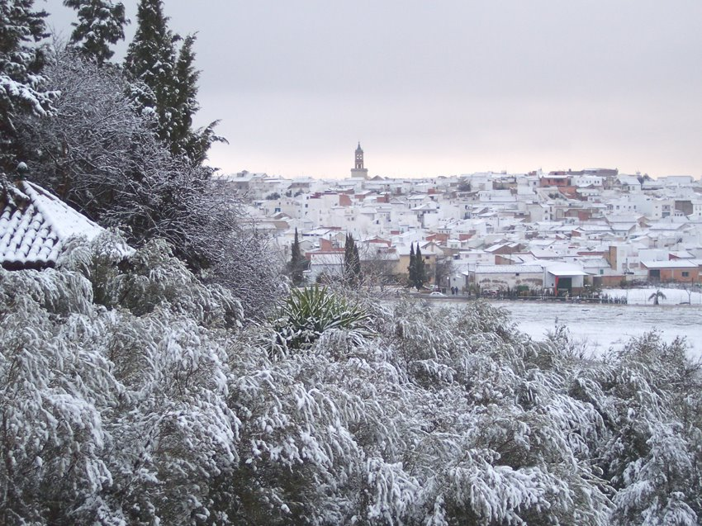

Slide 24
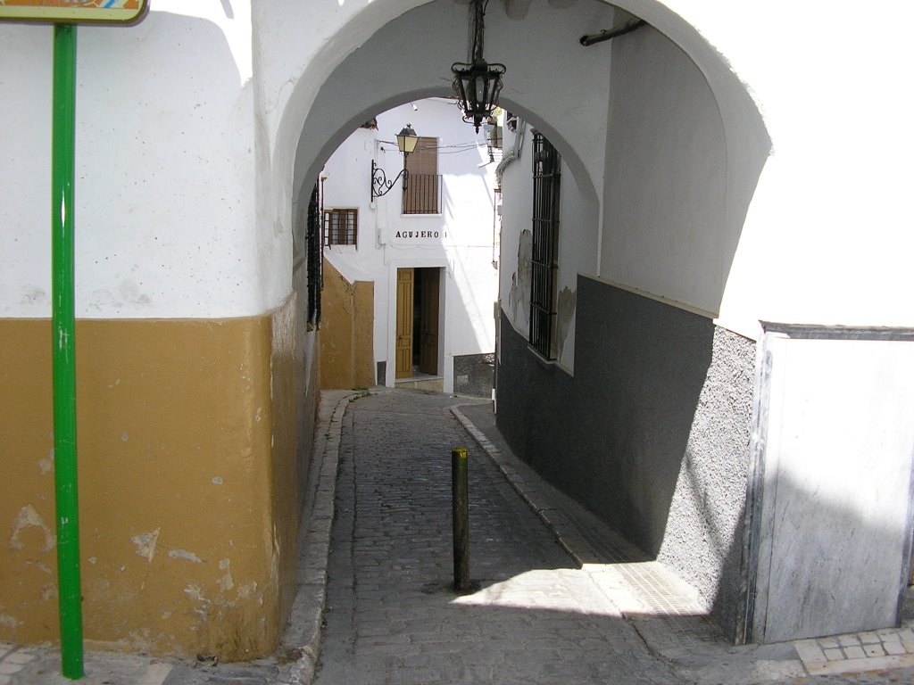

Slide 25
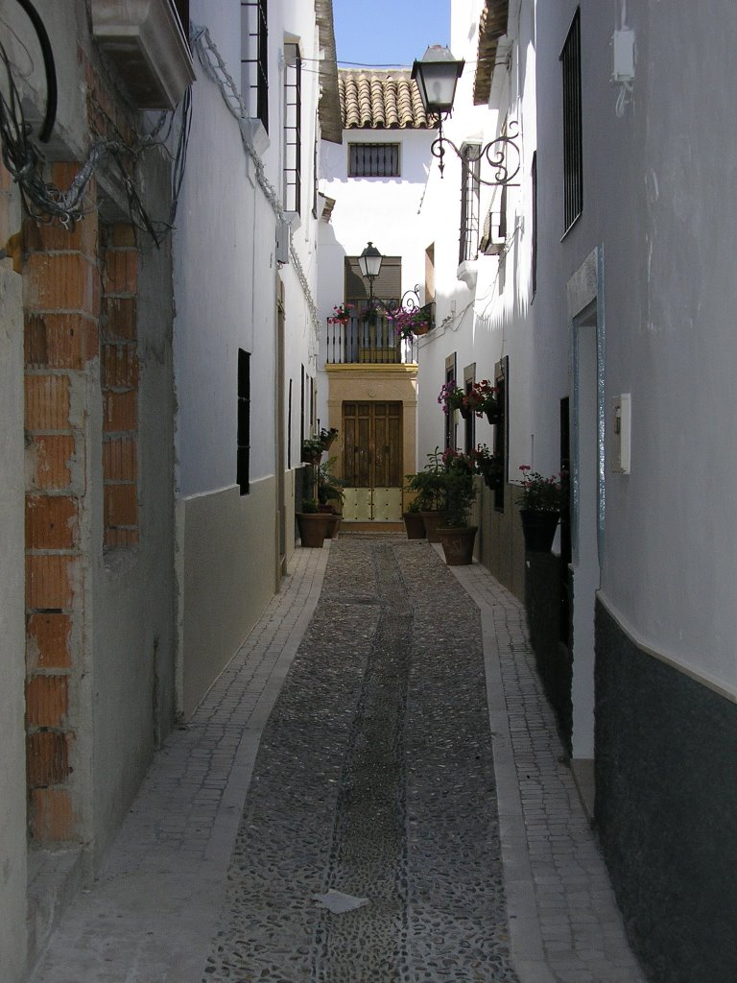
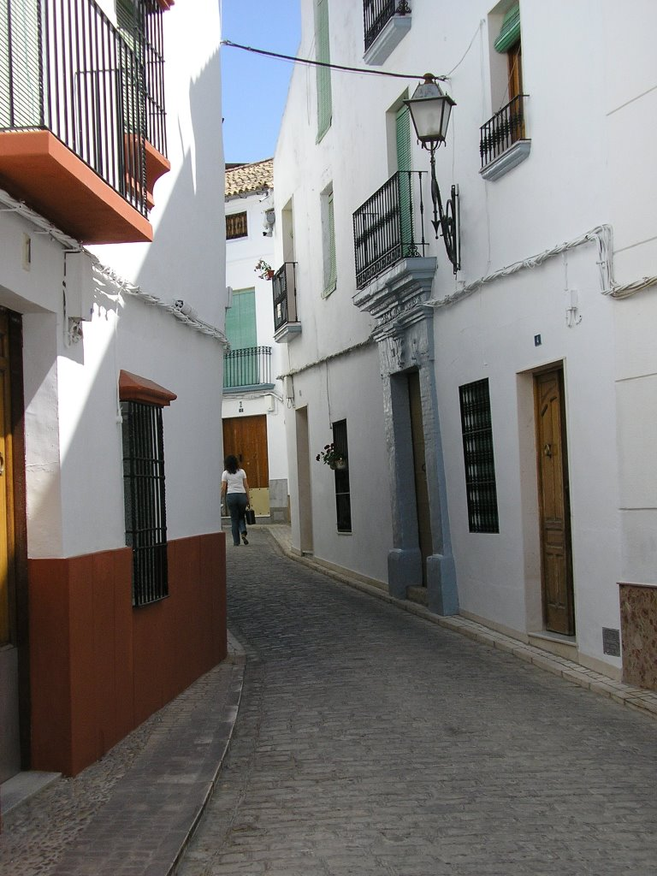

Slide 26
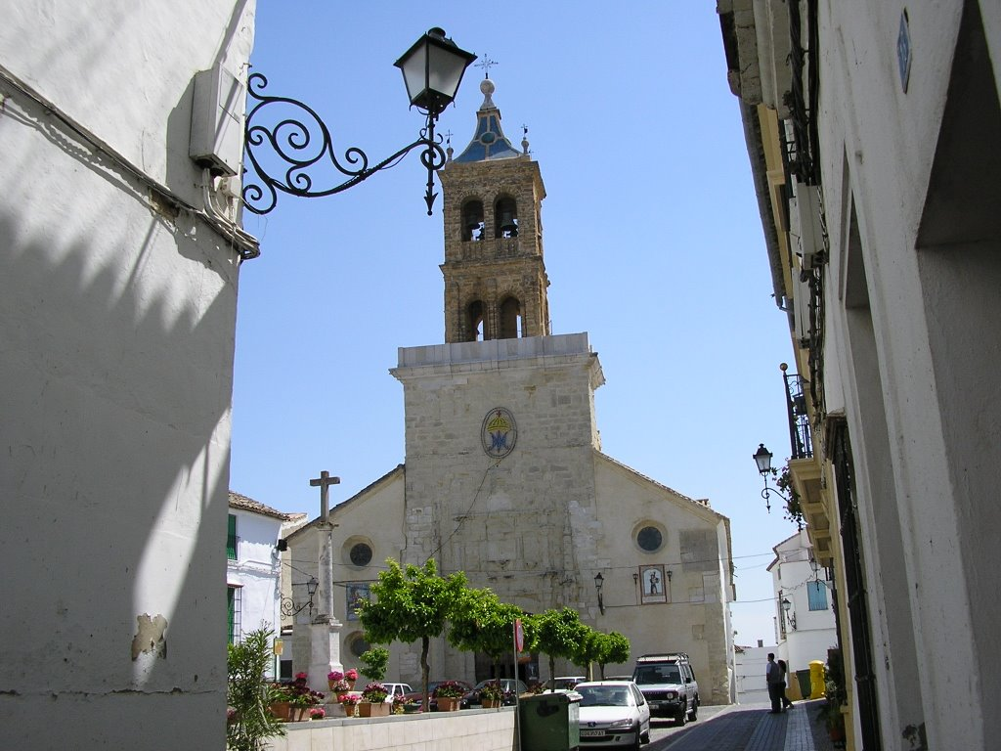

Slide 27
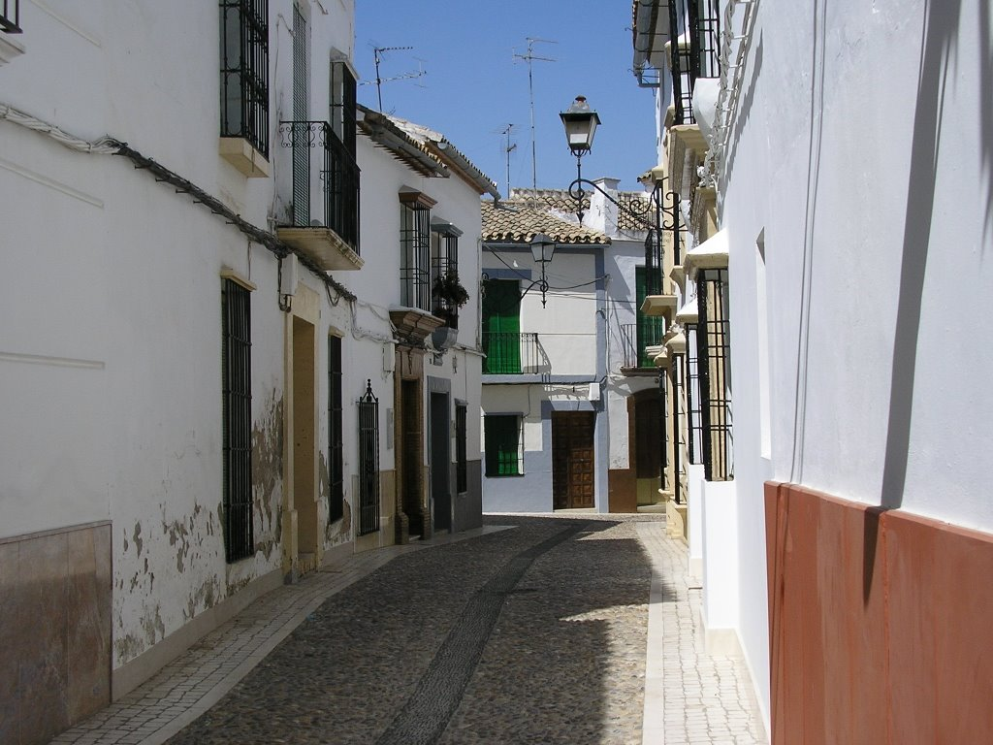

Slide 28
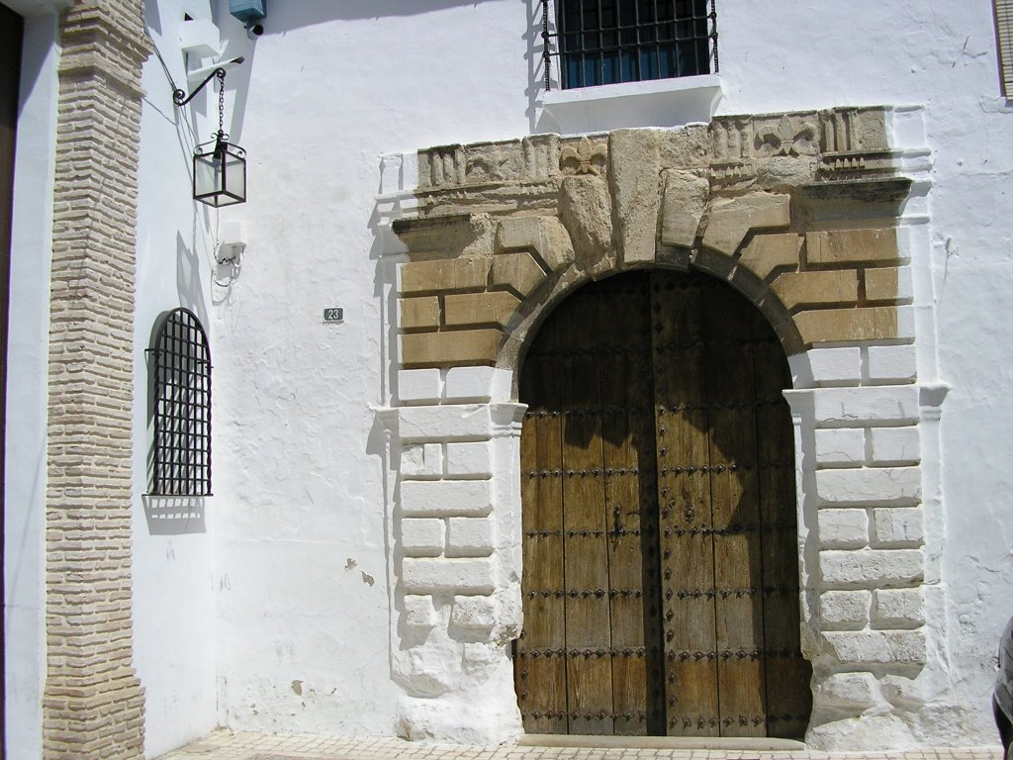

Slide 29
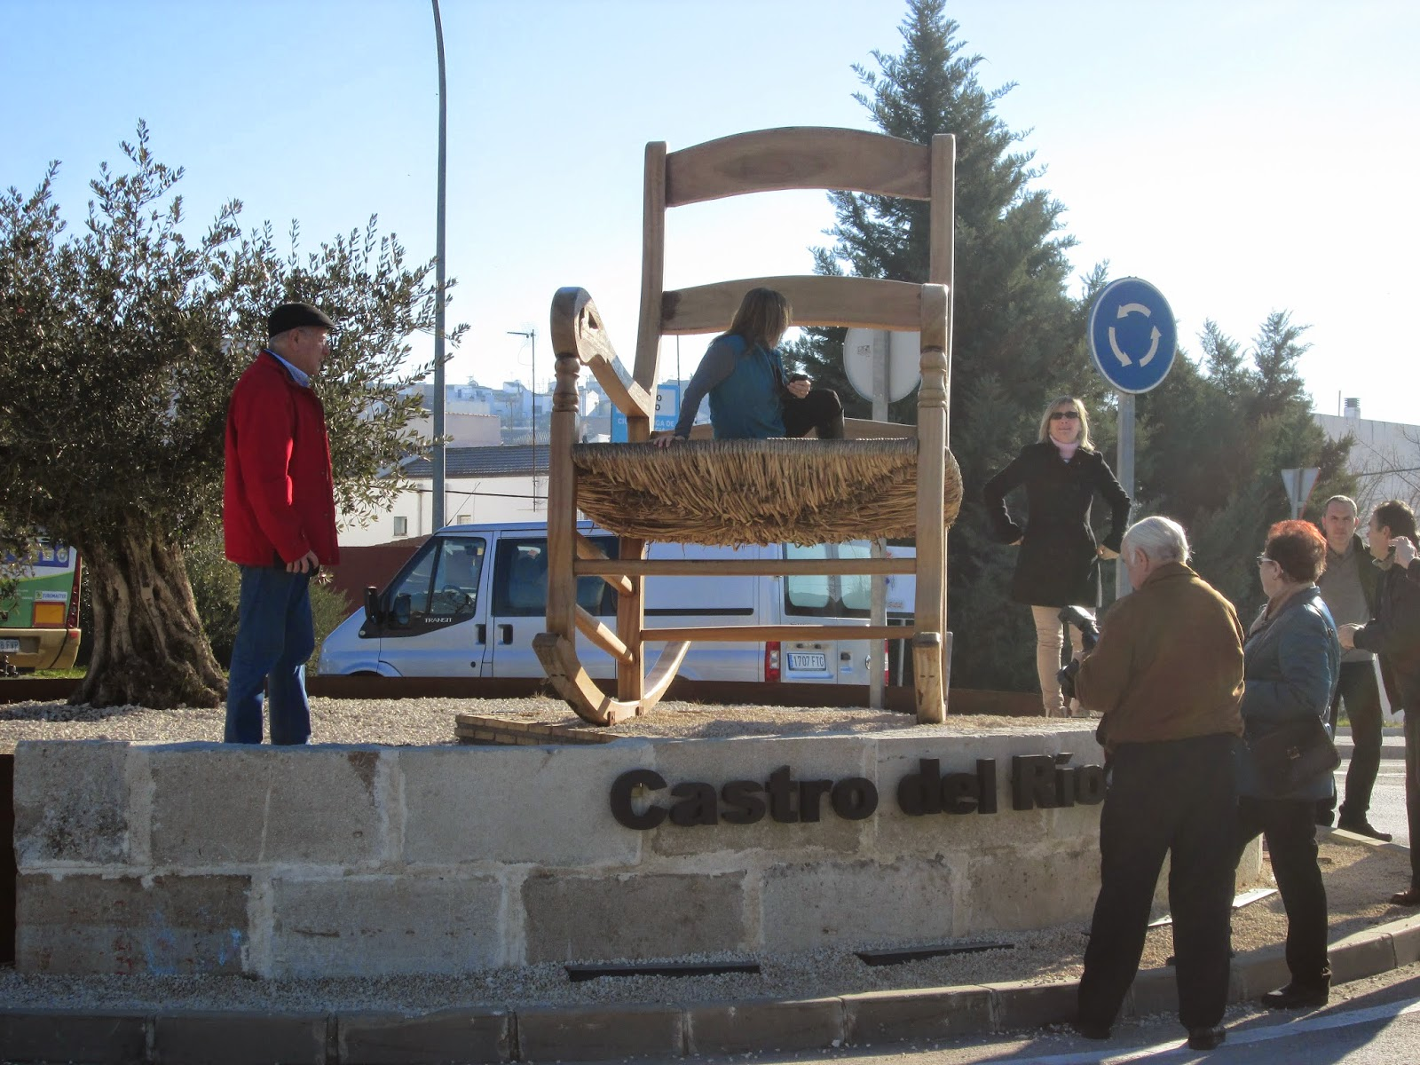

Slide 30
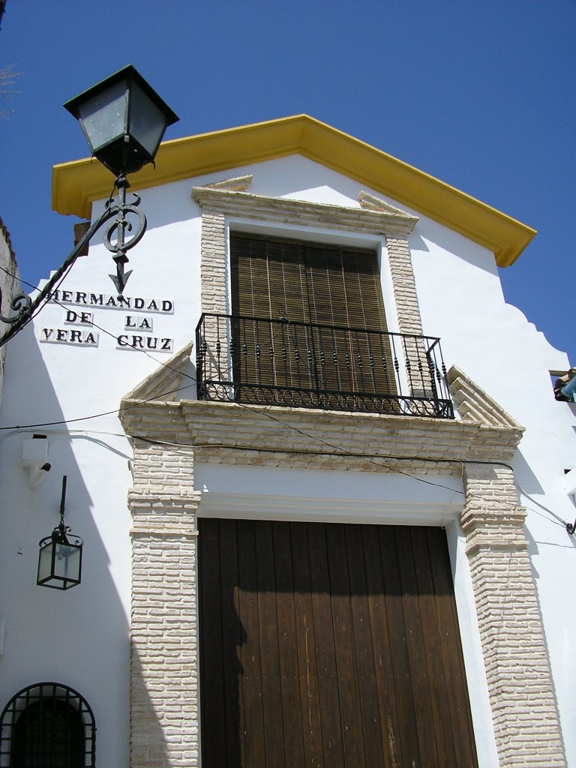
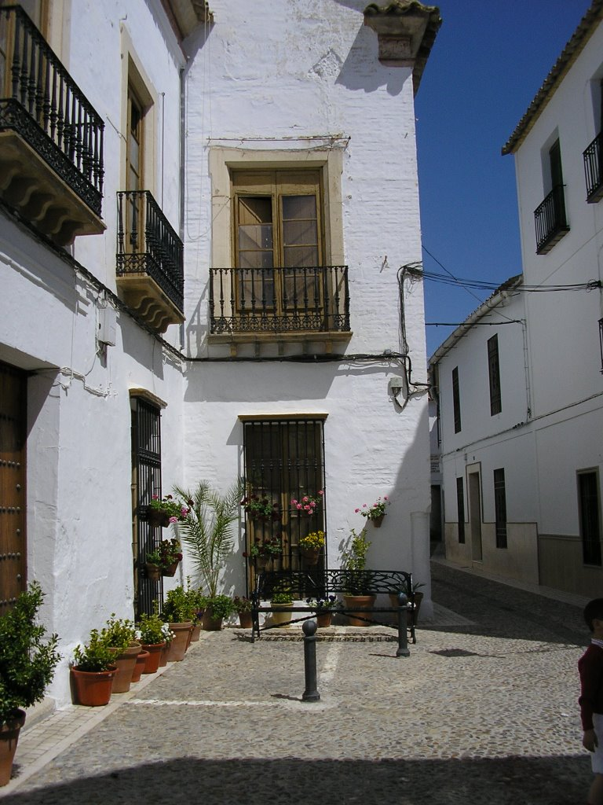

Slide 31
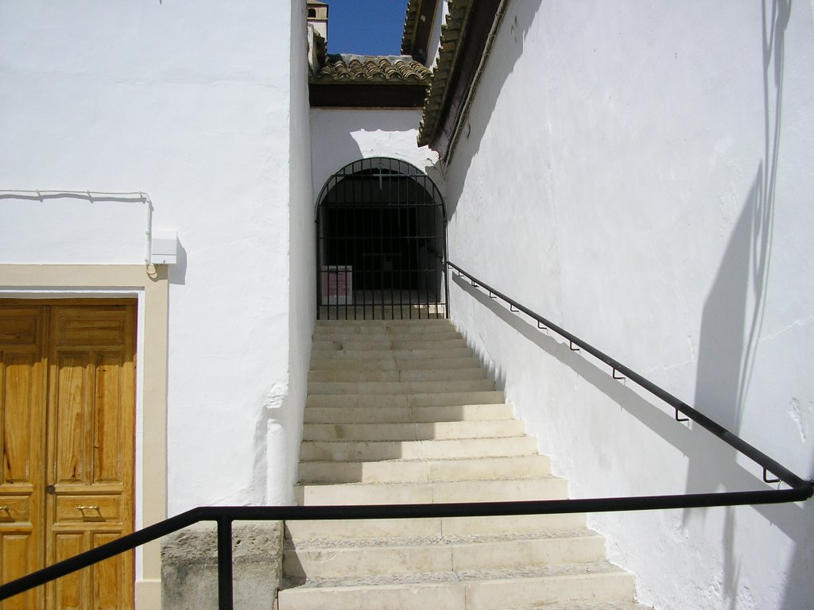

Slide 32
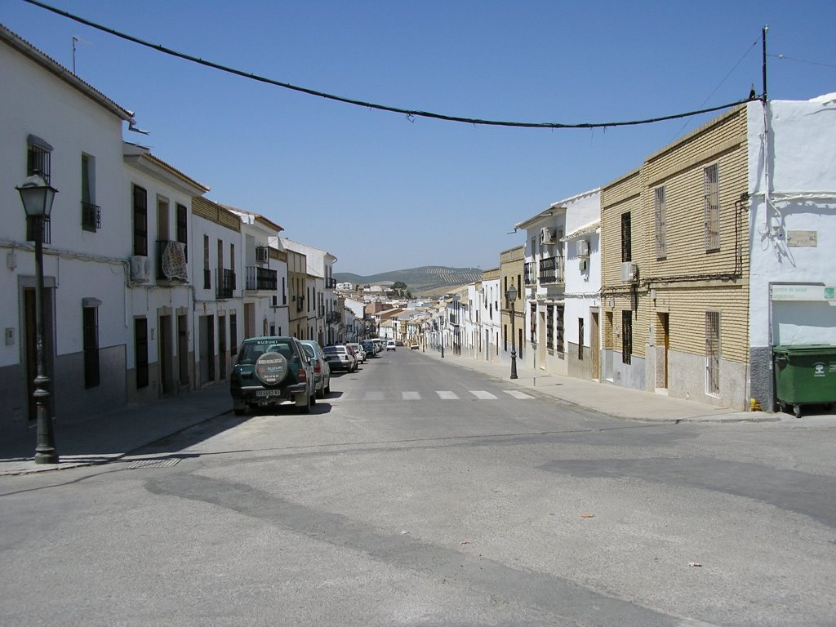

Slide 33
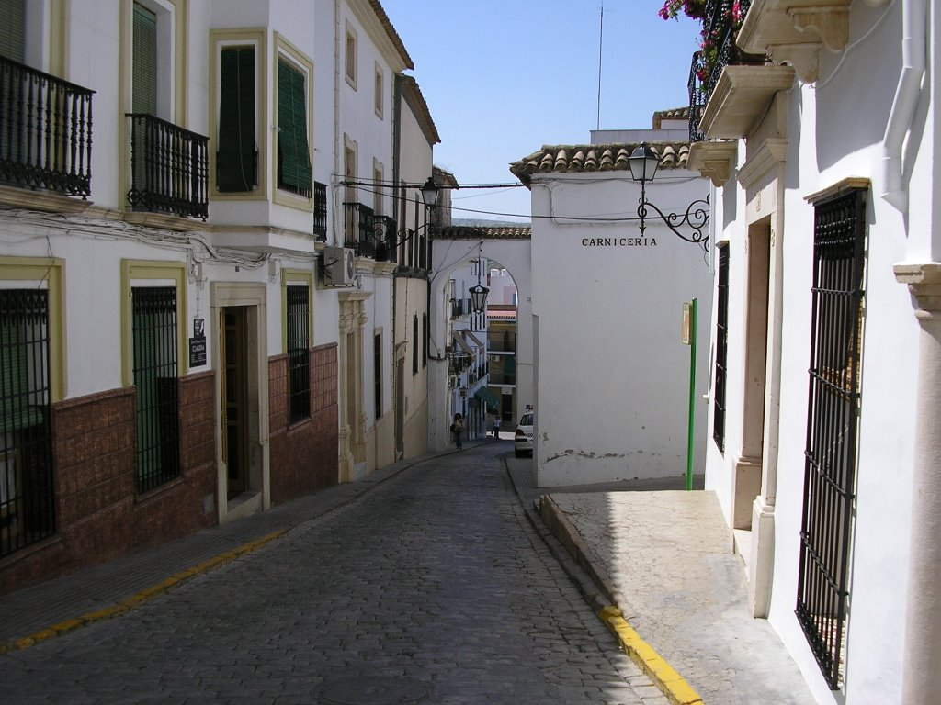

Slide 34
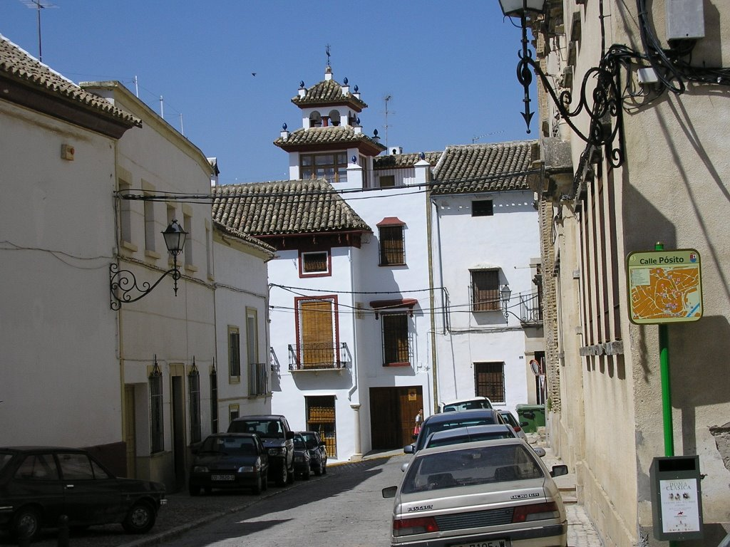

Slide 35
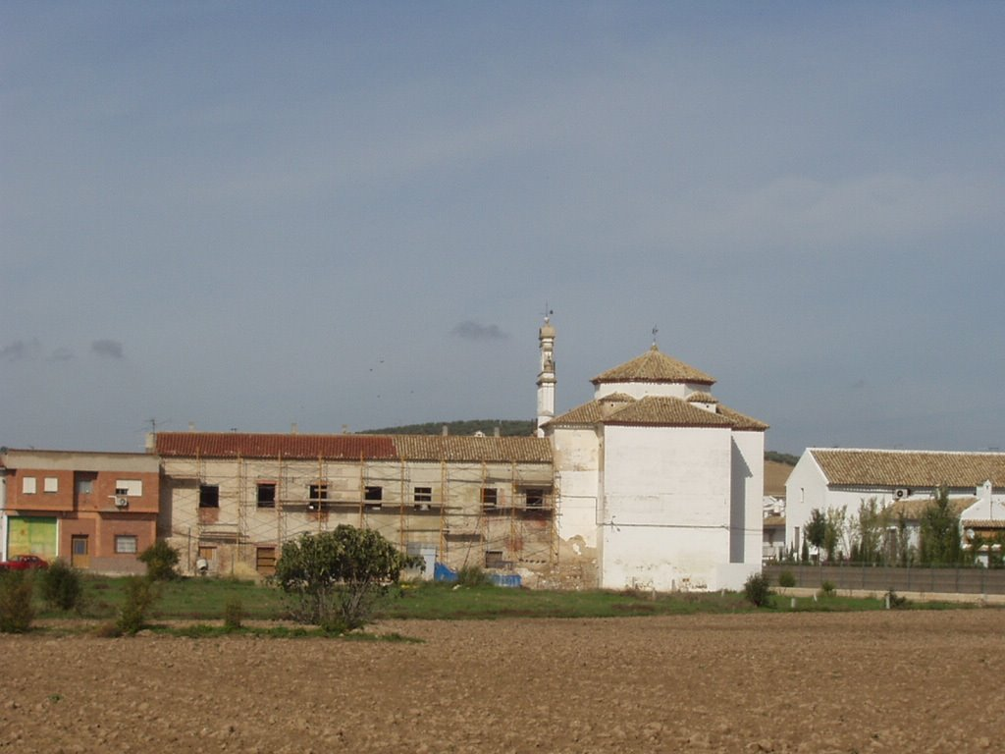

Slide 36
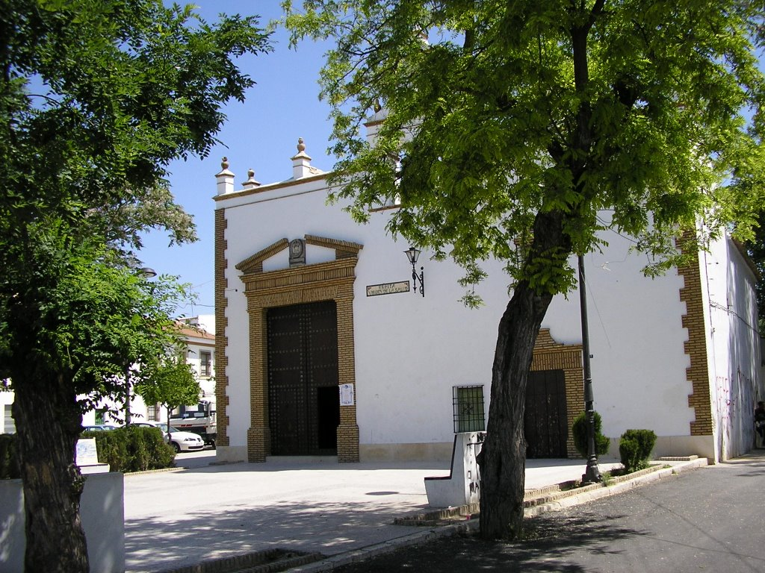

Slide 37
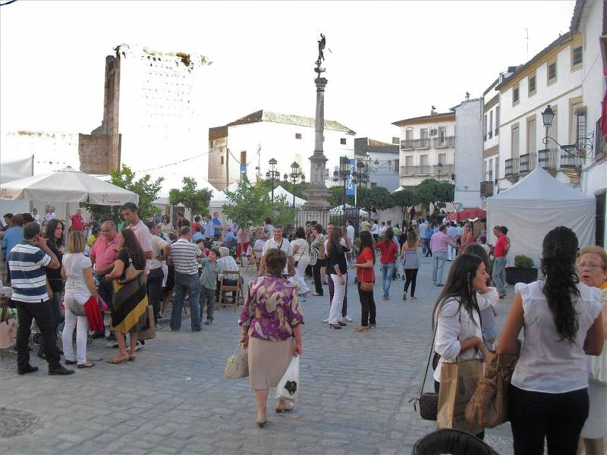

Slide 38
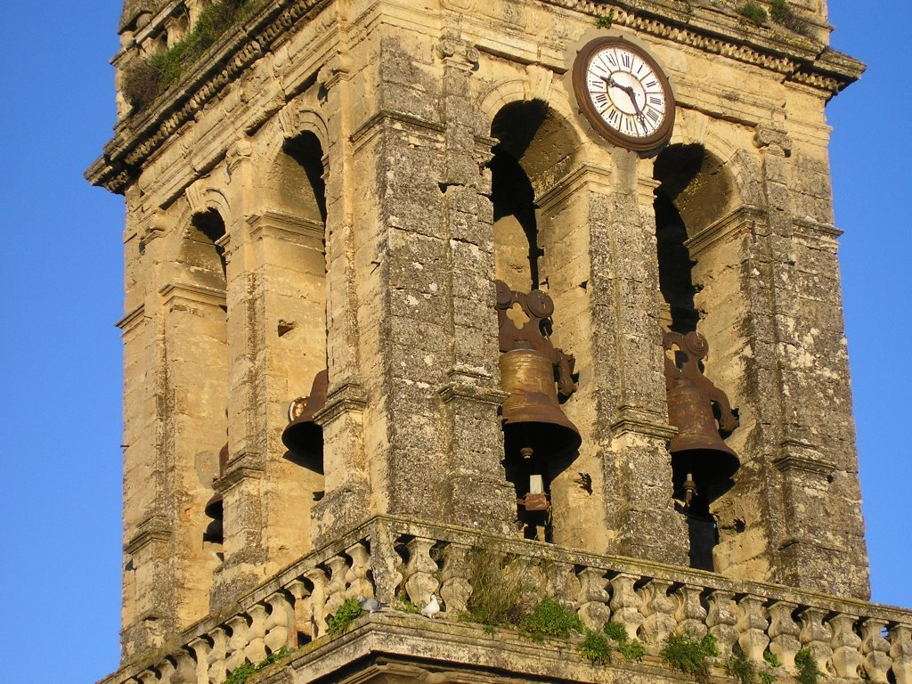

Slide 39
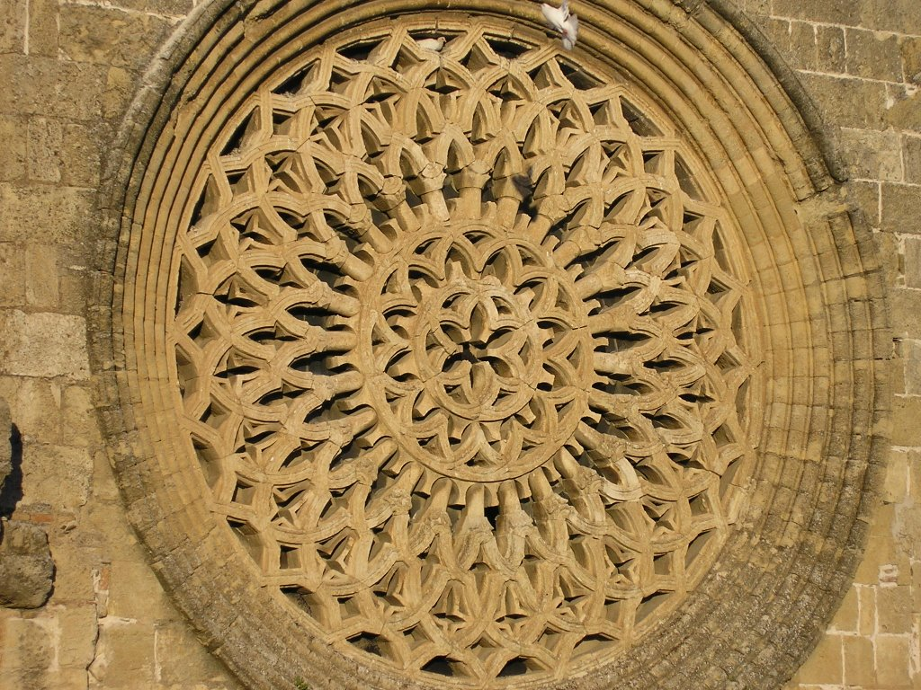

Slide 40
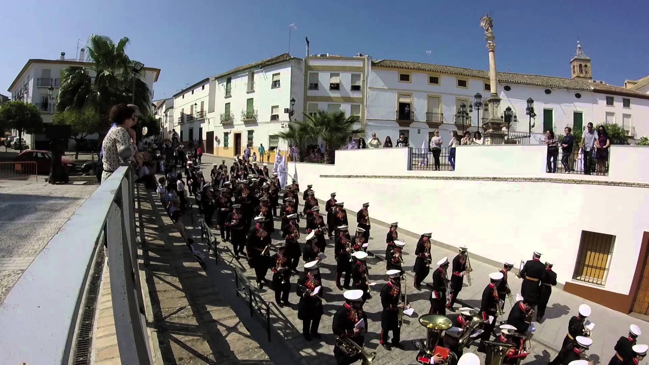

Slide 41
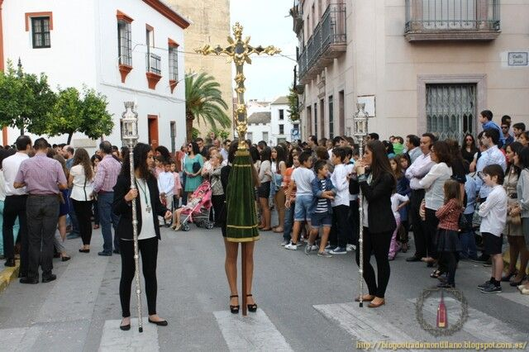

Slide 42
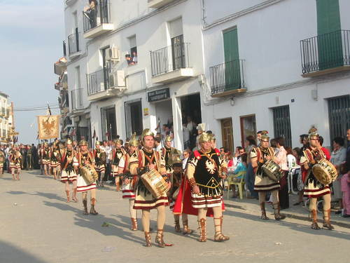

Slide 43
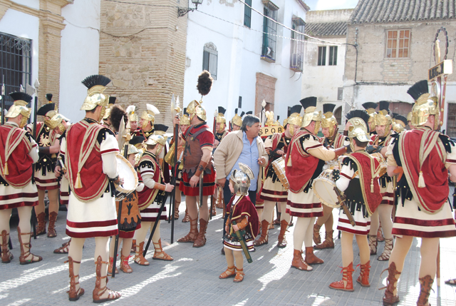

Slide 44
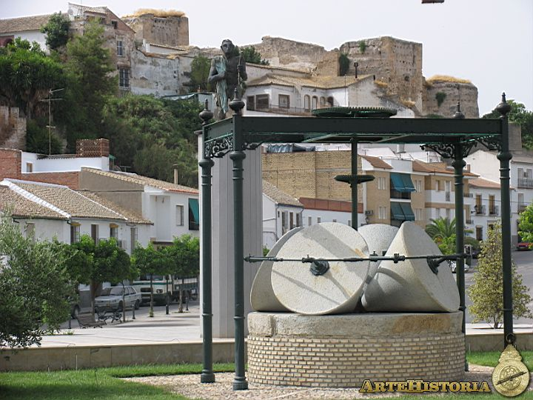

Slide 45
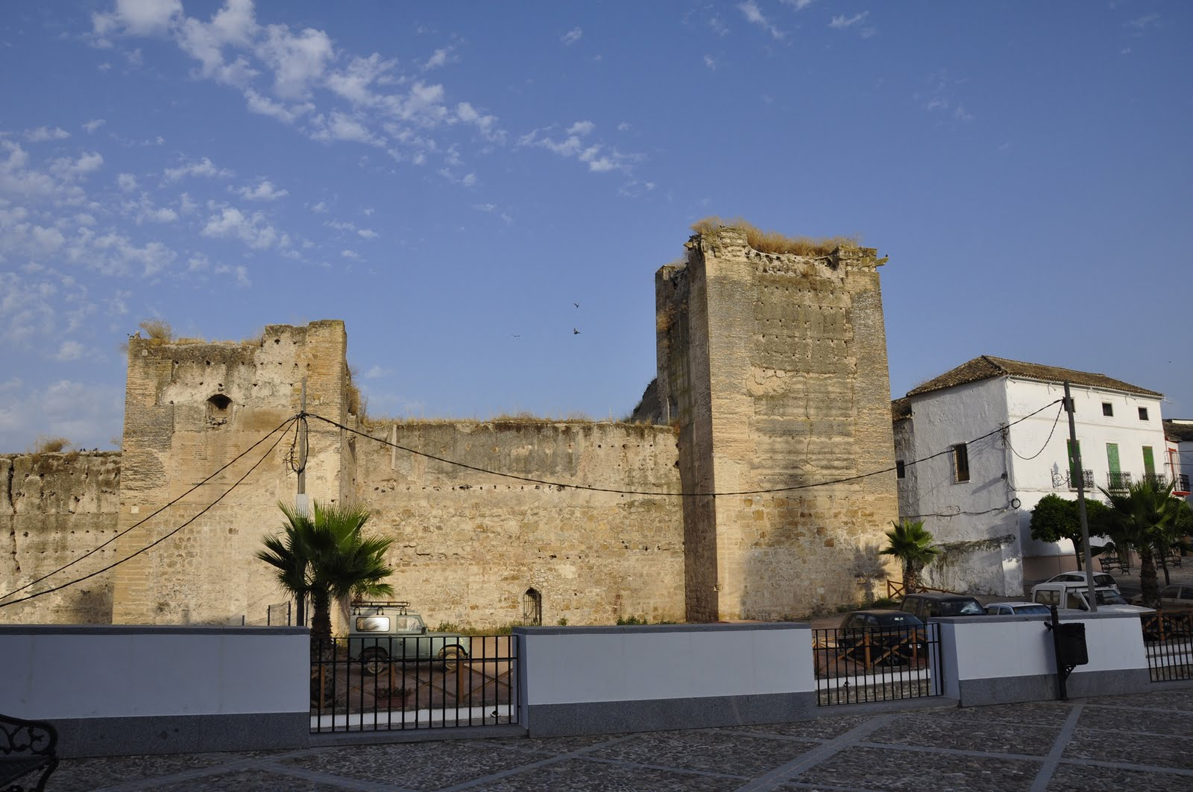

Slide 46
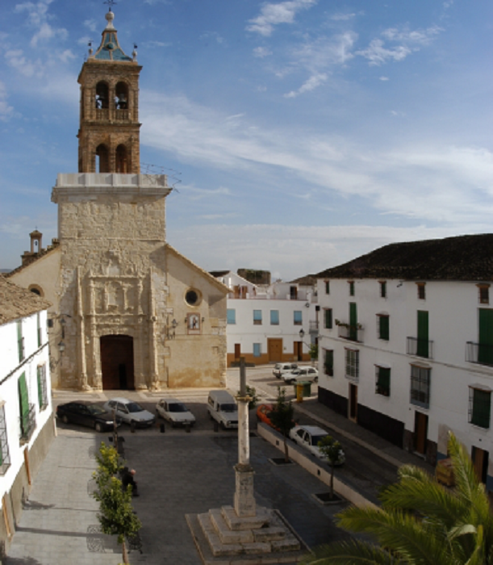
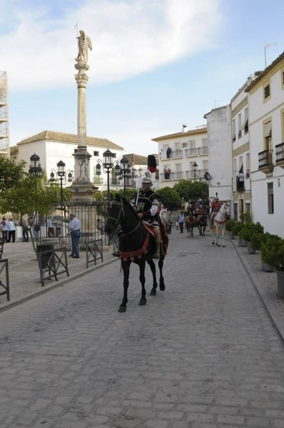

Slide 47
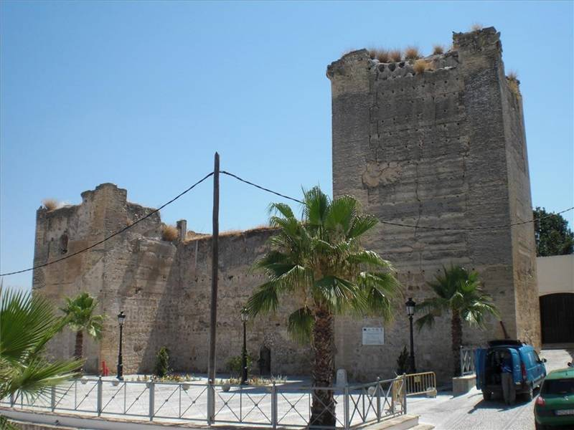

Slide 48
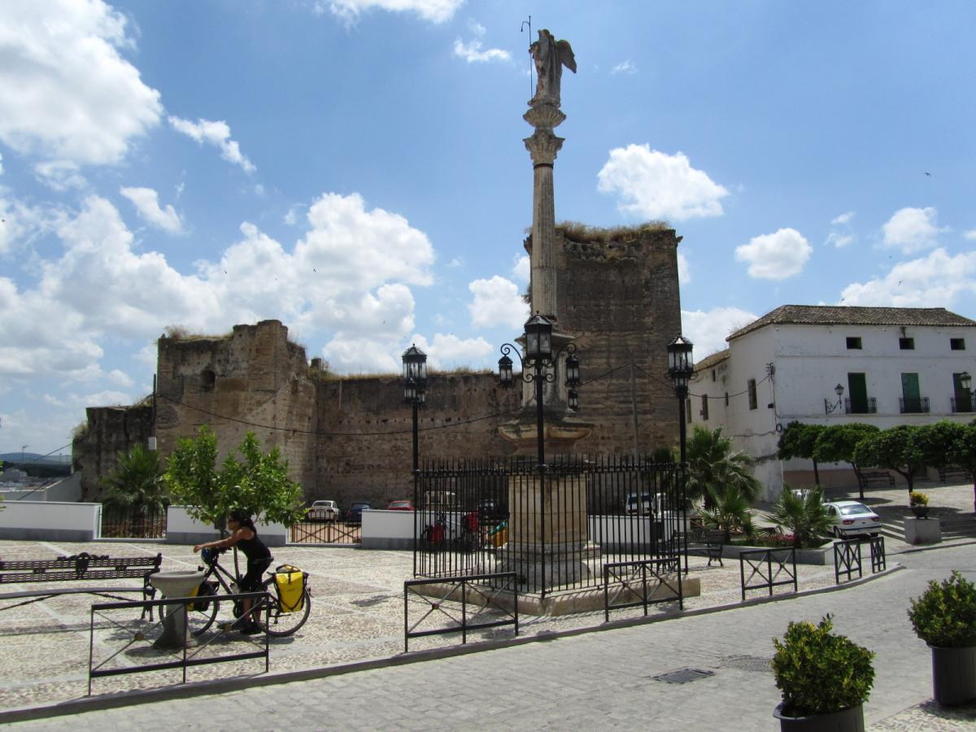

Slide 49



Slide 50

El cervantino Barrio de la Villa de Castro del Río alberga en una de sus callejas con más encanto, la calle del Rincón, el reñidero de gallos «más antiguo de España y posiblemente más antiguo del mundo», «El Rinconcito», una corporación con más de 40 socios apasionados de los gallos y gracias a la cual el reñidero castreño sigue vivo.

Slide 51


Slide 52
Reñidero de gallos: Se encuentra en el barrio de La Villa. Su construcción se realiza a finales del Siglo XVIII o principios del Siglo XIV. Dicho lugar es considerado uno de los más antiguos de toda España donde se práctica dicha afición. Actualmente, se sigue practicando las peleas de gallos sin apostar a dichas peleas ya que es ilegal. Todos estos encuentros que se organizan en el reñidero, en los que se citan personas de las comarcas del alrededor, son para la mejora de la raza.

Slide 53


Slide 54
Al pasear por esta calle sin salida de este singular barrio medieval, tan solo un pequeño cartel colocado junto a una estrechísima puerta de doble hoja indica que allí se encuentra el reñidero. Tras ella un también estrecho pasillo conduce hasta un patio donde a un lado quedan diferentes habitaciones. En dos de ellas se hallan las taquillas donde permanecen los gallos hasta el momento de su turno en las tientas. Al otro está la gran joya de este edificio: El reñidero. «Tiene un aforo con capacidad para 301 personas»,

Slide 55


Slide 56


Slide 57
Lamenta también que «las tientas sean esporádicas, a penas se organiza una al año», señala Cristóbal. La última fue en el mes de marzo y asistieron galleros de todos los puntos de España. Cristóbal recuerda que la Ley 11/2003 de Protección de Animales permite que se celebren para «la selección de cría, mejora de la raza y exportación». A estas tientas solo pueden asistir miembros de la Federación.

Slide 58


Slide 59

Hoy es sábado, 03 de septiembre de 2016
Ahora mismo son las 19:47 h.
UN FUERTE
ABRAZO,
QUE TENGAS
UN BUEN DIA

Slide 60







¿Te ha gustado?
Puedes ver más entrando
Aquí
Además puedes recibir powerpoints en tu correo electrónico suscribiéndote aquí:

